Slide 1
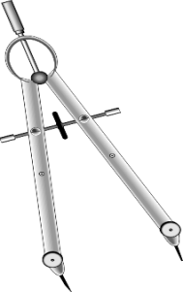
Элементы краеведения на уроках математики
Учитель математики
МБОУ СШ №61 имени М.И. Неделина г. Липецка
Лаврова О.А.

Slide 2
Любовь к родному краю, знание его
истории – основа, на которой только и может осуществляться рост духовной культуры всего общества.
Академик Д.С. Лихачёв

Slide 3
История Липецкого курорта
на уроках математики

Slide 4
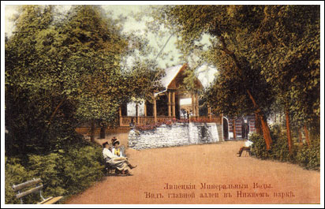
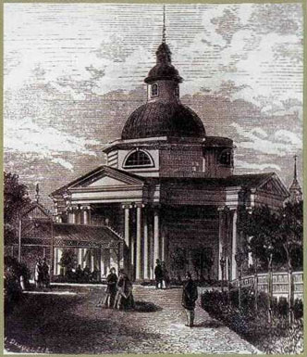
Площадь Нижнего парка города Липецка, основанного в 1805 году, равна 30 га. Выразите площадь Нижнего парка в арах.
На Липецком курорте первый фонтан с минеральной водой был открыт в 1866 году. Сколько лет этому фонтану?

Slide 5
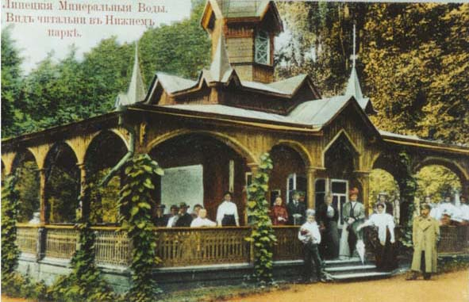
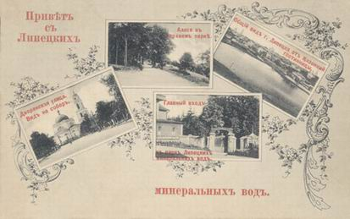
В 1809 г. при Липецком курорте минеральных вод впервые открывается библиотека. Первоначально в ней было всего 18 книг на русском языке, на немецком – на 100 книг больше, чем на русском, на французском языке – на 172 книге больше, чем на немецком языке. 234 книги были на других языках. Сколько всего книг было в библиотеке курорта?

Slide 6
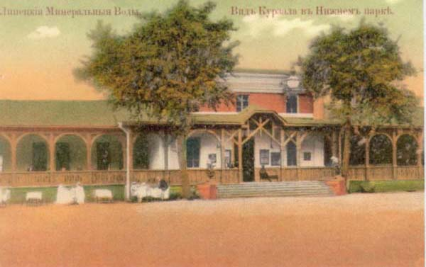
Большое внимание уделялось Липецкому курорту в годы после Великой Отечественной войны. Его пропускная способность увеличивается за счет методов лечения и увеличения новых площадей. В 1945 году на Липецком курорте прошли курс лечения 1902 человека, в 1954 году их число увеличилось на 1792 человека, а в конце 1959 года поправили свое здоровье на 1306 человек больше, чем в 1954 году. Сколько человек поправили свое здоровье на Липецком курорте в 1954 и 1959 годах?

Slide 7
Мой город на уроках
геометрии

Slide 8
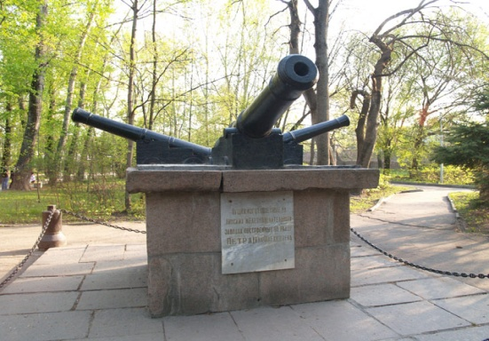
Памятники истории города
Памятник зарождению металлургии в Липецке
Длина окружности одной из пушек 89 см. Какого диаметра нужно было отливать ядра для таких пушек?
(Ответ округлите до целых)

Slide 9
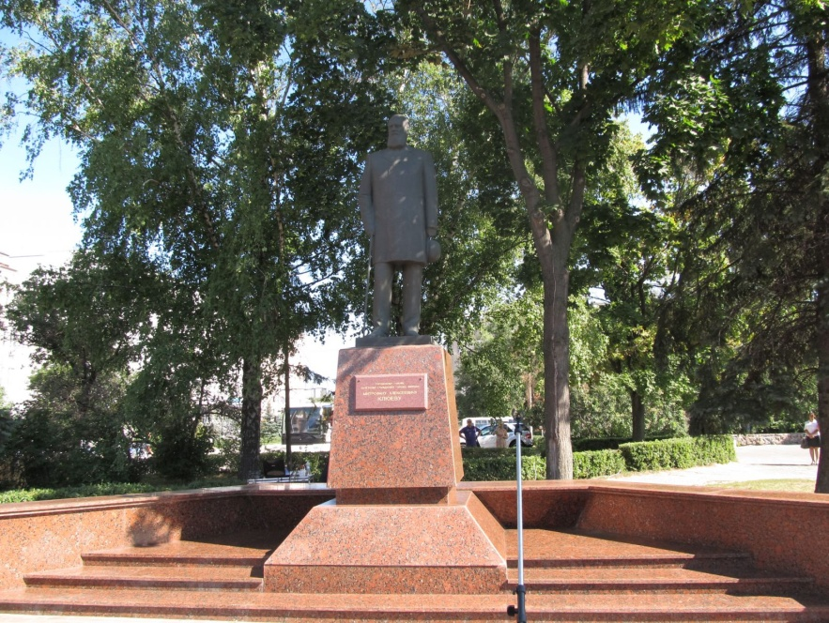
Митрофан Алексеевич Клюев родился в Липецке 21 апреля 1848 г. За свою благотворительную помощь многим нуждающимся учреждениям города в 1903 г. он избирается городским головой Липецка. 15 июля 2006 г. на улице Советской недалеко от драмтеатра ему был воздвигнут памятник. Задача. В основании постамента памятника Клюеву находится равнобедренная трапеция, основания которой 1,4 м и 2 м, угол при основании 60°. Найти длины боковых сторон.

Slide 10
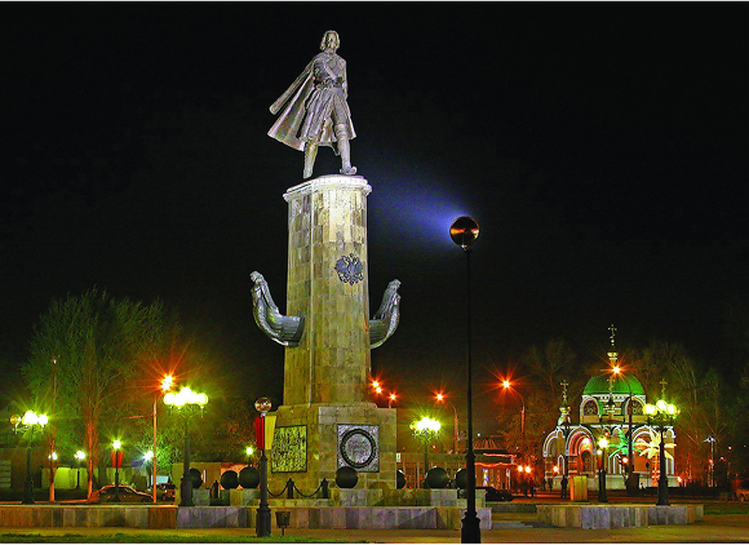
Памятник Петру I
Памятник открыт 29 октября 1996г. В честь 300-летия Российского военно-морского флота. Отлит памятник на НЛМК.
Статуя 5,6м и весом 27т. Двенадцатиметровую колонну постамента украшают ростры в виде русалок и барельефы, отражающие историю создания флота. Они выполнены липецким скульптором А.Е.Вагнером. Этот памятник стал символом Липецка.

Slide 11
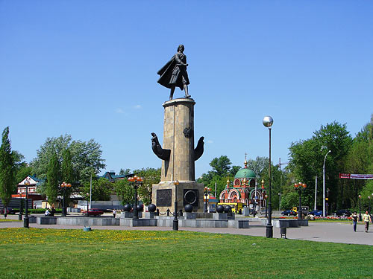
В солнечный летний день тень, падающая от обелиска Петру I на землю, имеет длину 10,5 м. Найдите высоту обелиска, если тень, падающая от человека ростом 160 см имеет длину 84 см.
А1
А
В
С
С1

Slide 12
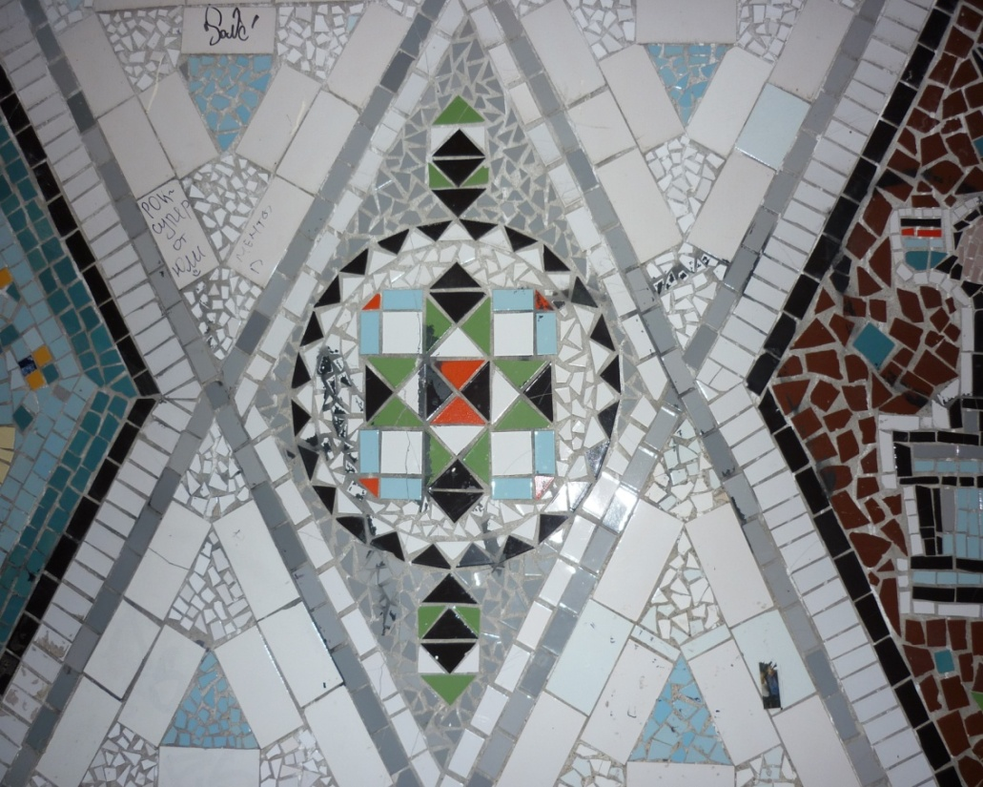
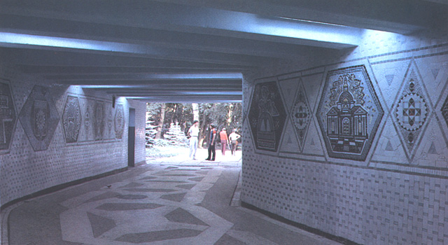
Задача. Найдите площадь такого ромба, если его сторона 0,6 м, один из углов 60°.

Slide 13
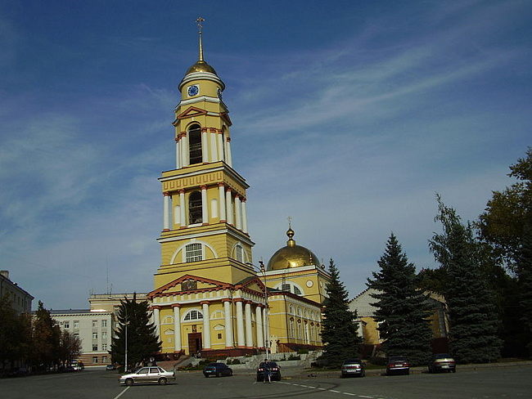
К декабрю 1970 года часовой мастер М. Т. Гребёнкин смонтировал на колокольне краеведческого музея (ныне Христорождественский собор) башенные часы. Диаметр циферблата составляет 2 м. Найдите длину окружности циферблата.

Slide 14
Визитные карточки городов
Липецкой области

Slide 15
Город Липецк - административный центр Липецкой области
Решите примеры и вы узнаете:
1.Год образования города
1068,73 + 634,27=
2. Население
398024,56 + 111073,44=
3. Площадь Липецка
634,27 – 316,15=
4. Число улиц на 2019 год.
254,19 + 484,81 =

Slide 16
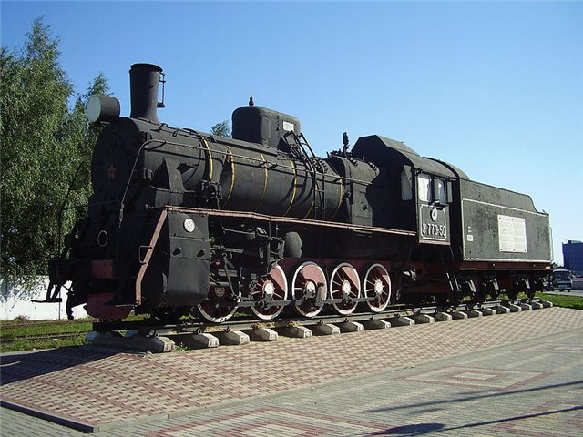
Паровоз- визитная карточка города Грязи
Город Грязи- расположен на реке Матыра в 30 км от Липецка.
Грязи- крупнейший железнодорожный узел Липецкой области.
В 19 веке вокзал в Грязях был одним из лучших пассажирских зданий на железной дороге России.
Население 75,1 тыс. человек.

Slide 17
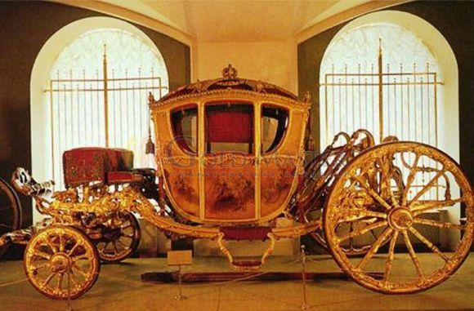
Задача
Дождь смыл запятые. Поставьте в нужных местах запятые, чтобы получилось верное равенство: а) 32+18=5;
б) 42+17=212;
в)63-27=603;
г) 3+108=408.
О названии города рассказывает легенда, что глубокой дождливой осенью 1695 года на пути из Липецка в Воронеж, где царь Пётр1 наметил основать судоверфи, его карета завязла в трясине, лошади выбились из сил. Глядя в окно повелел впредь именовать это место «Грязи».

Slide 18
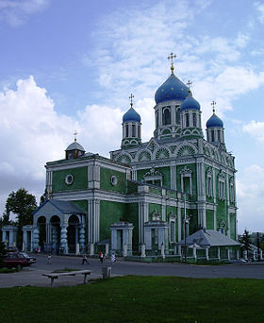
Вознесенский собор. Главный храм в Ельце
Строительство храма было рассчитано на 6 лет. Однако оно длилось…..
Задача№1.
Найдите 2/5 от числа 110.
Ответ: строительство длилось 44 года с 1845 по 1889 год. При этом колокольня осталась недостроенной.
Задача №2.
Город Елец расположен в 72 км от города Липецк. Из них навстречу друг другу выехали два велосипедиста. Один проезжает в час 13,6 км, а второй – 10,4 км. Через сколько часов они встретятся?
Ответ: 3 часа.

Slide 19
Природа Липецкой области
на уроках математики

Slide 20
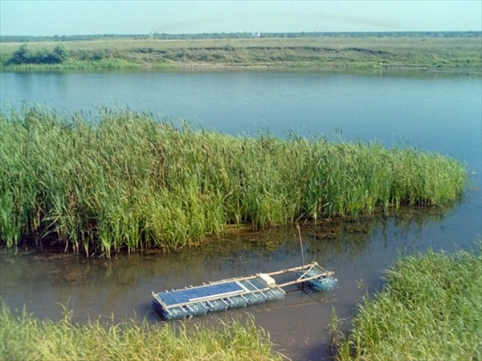
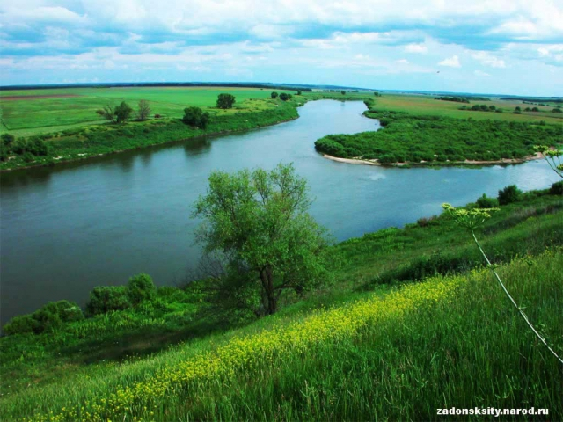
В Чаплыгинском районе по Рясскому полю протекают реки, которые носят названия Ряс. Сколько их вы узнаете, решив следующее уравнение:
7х – 78 = 3х – 58
Протяженность реки Дон по территории области 304 км. Длина реки Воронеж на 92 км меньше, чем Дона, а реки Байгора – на 112 км меньше, чем реки Воронеж. Найдите длины крупных рек, протекающих по территории нашей области.

Slide 21
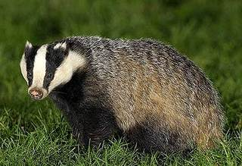
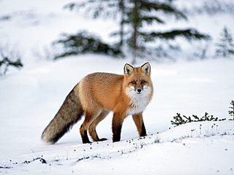
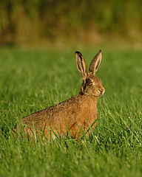
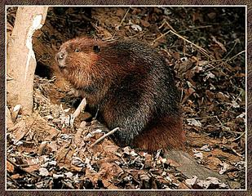
Животный мир области очень разнообразен.
Поскольку область расположена в лесостепной зоне, животный мир ее представлен лесными и степными видами. Большинство млекопитающих живут в лесах.

Slide 22
Задание 1
Отметьте на координатной плоскости точки. Соедините их отрезками.
(- 9; 5), (- 7; 5), (- 6; 6), (- 5; 6), (- 4; 7), (- 4; 6), (- 1; 3), (8; 3), (10; 1), (10; - 4), (9; - 5), (9; - 1), (7; - 7), (5; - 7), (6; - 6), (6; - 4), (5; - 2), (5; - 1), (3; - 2), (0; - 1), (- 3; - 2), (- 3; - 7), (- 5; - 7), (- 4; - 6), (- 4; - 1), (- 6; 3), (- 9; 4), (- 9; 5).
Глаз: (- 6; 5)

Slide 23
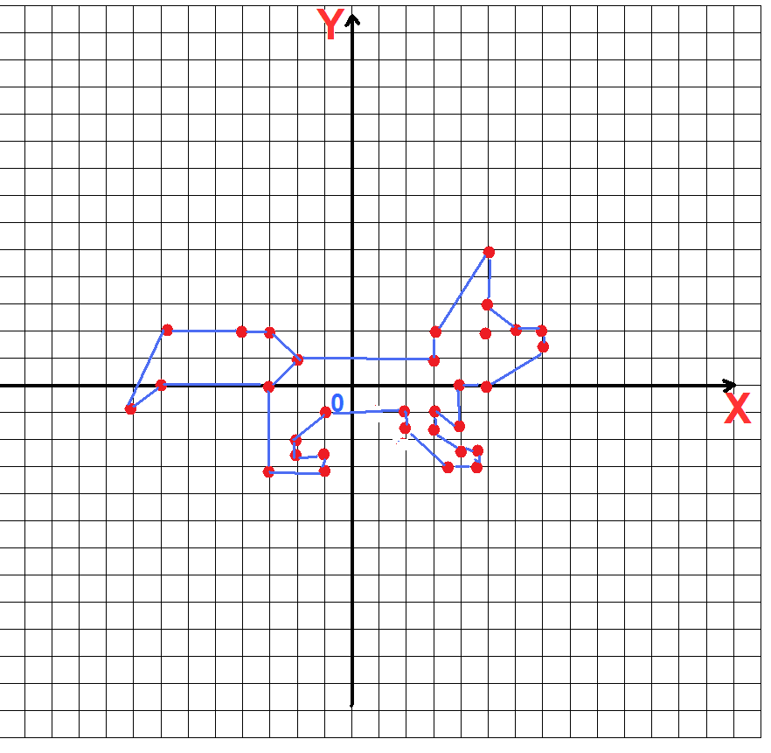

Slide 24
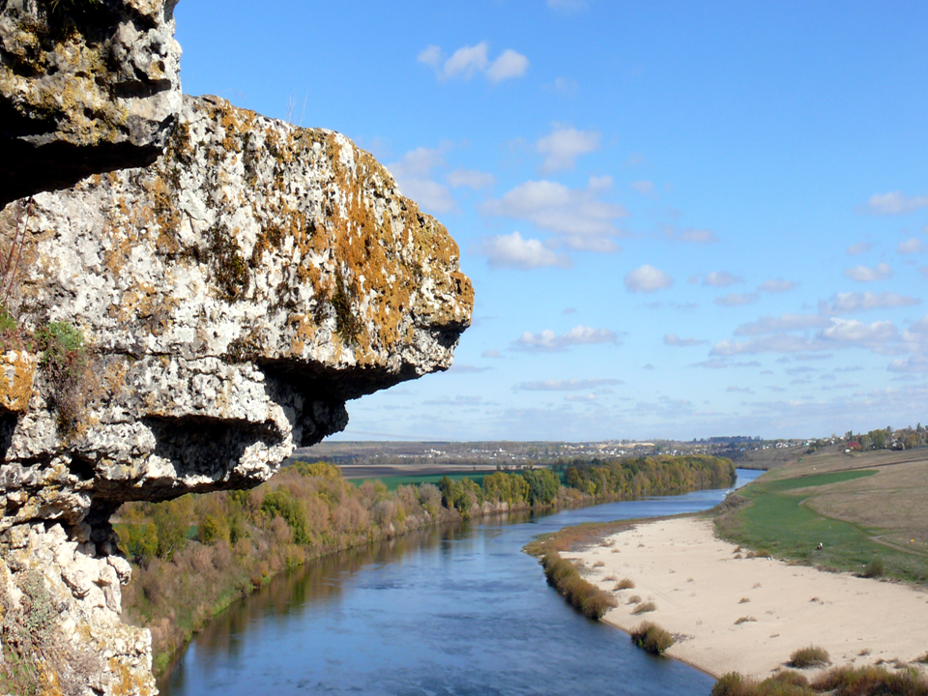
Галичья гора
Площадь: 1504,6 км
Население: 38,8 тыс.чел.
Галичью гору по праву называют ботаническим феноменом. Здесь растут редчайшие виды растений. Непременно загляните в питомник хищных птиц, где живут соколы- балобаны, совы и орёл.

Slide 25
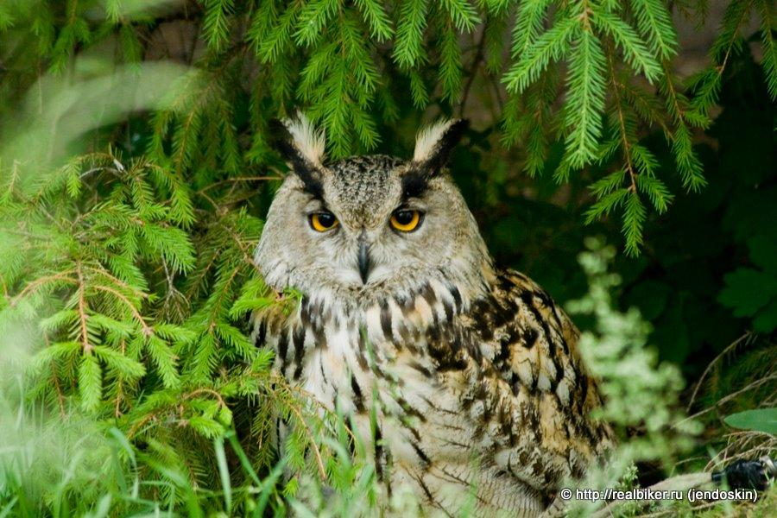
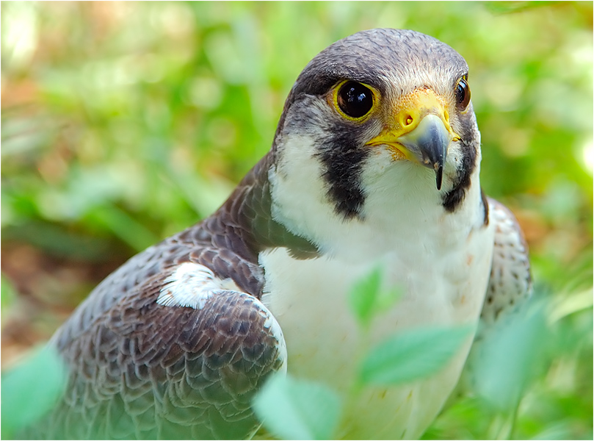
Птицы заповедника. Сова и сокол-балобан
Задача.
Сапсан- хищная птица из семейства соколиных.
Вставьте пропущенные цифры и узнаете, какую скорость они развивают во время охоты в м/с.
6*,64
+ *7,3*
_______
*0,*0
Ответ: 62,64
+ 27,36
_____
90 м/с

Slide 26
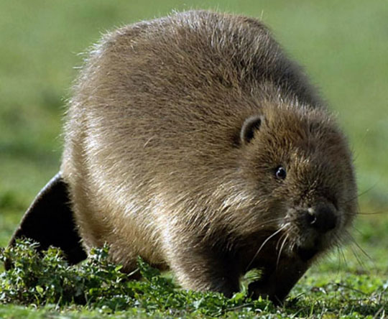
Бобровый питомник находится неподалёку от станции Графское Усманского района
Бобр – самый крупный грызун России, приспособленный к полуводному образу жизни.
Задача №1
Определите длину тела бобра
1. Выпишите из первой строки наименьшее из чисел.
2. Из второй строки наибольшее из чисел.
3. Из третьей – число, которое располагается между двумя другими.
4. Найдите сумму выписанных чисел и получите длину тела бобра в дм.
5,92 | 6,03 | 3,6
2,39 | 2,7 | 1,07
3,7 | 2,91 | 4,25

Slide 27
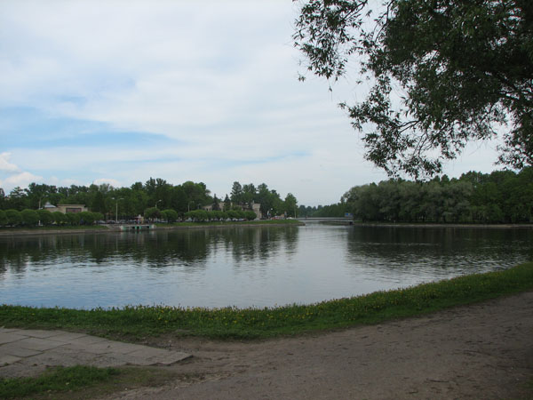
Площади и объемы
Задача. В 1702 г. началось строительство Верхнего Липецкого завода на речке Липовка. В результате была сооружена 58-саженная плотина шириной 10 сажень и высотой – 8 аршин, перегораживающая течение реки Липовки и образующая водный бассейн – Верхний (или Липовский) пруд, существующий и поныне под названием Комсомольского пруда. Найдите объём плотины в современных единицах измерения,
если 1 сажень = 213 см, 1 аршин = 70 см.

Slide 28
Защищая
Липецкую землю …

Slide 29
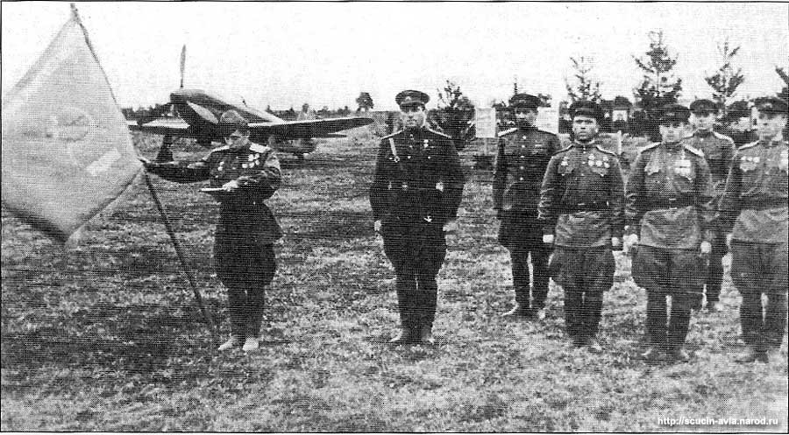
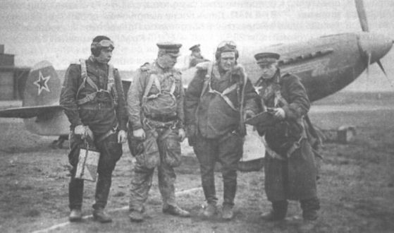
402
402-й истребительный Севастопольский Краснознаменный ордена Суворова III степени авиационный полк 3 июня 1943 года перелетел в Липецк, где был переформирован и доукомплектован. На липецкой земле отметили вторую годовщину полка.

Slide 30
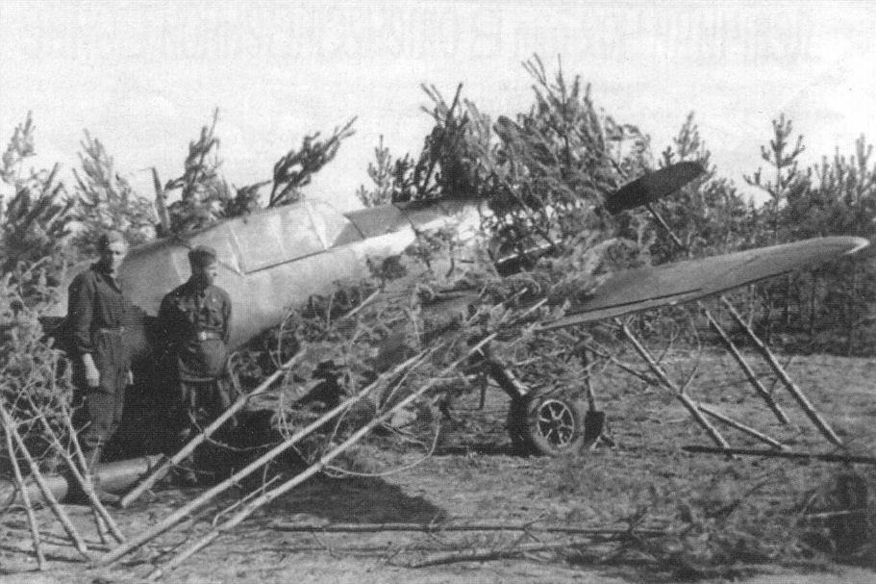
Задание . Округлите десятичные дроби
а) 88,955 до сотых
б) 807,13 до единиц
в) 39,834 до десятых
88,96
807
39,8
8896 боевых вылетов
807 воздушных боёв
сбито 398 самолётов противника

Slide 31
Задание . Восстановите запись:
4 2 + 1 7 = 2 1 2
5 2 + 4 8 = 10
1 6 3 – 2 7 = 1 6 0 3
,
,
,
,
,
,
обезврежено 12 агентов спецслужб фашистской Германии
организовано и обучено 10 партизанских отрядов
свыше 160 уроженцев Липецкой области удостоены звания Героя Советского Союза

Slide 32
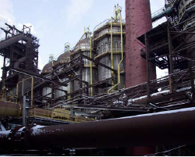
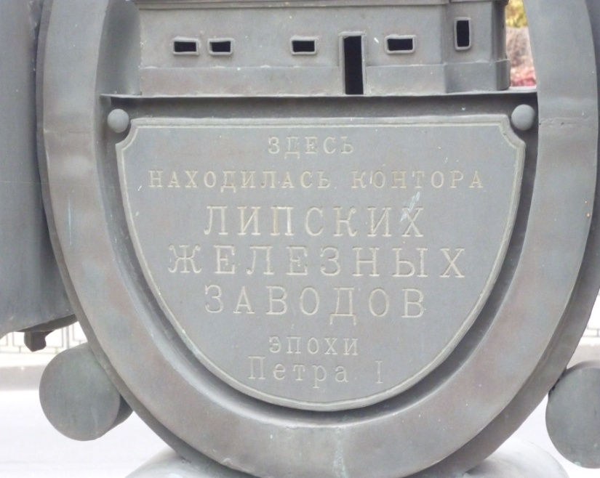
Проценты
Задача 1. На Липецких железоделательных заводах на один выпуск в сутки одна домна употребляла 120 пудов руды, из которой выплавлялось 43% чугуна. Сколько пудов чугуна выплавлялось в сутки на одной домне Липецких заводов?

Slide 33
Задачи по математической
грамотности

Slide 34
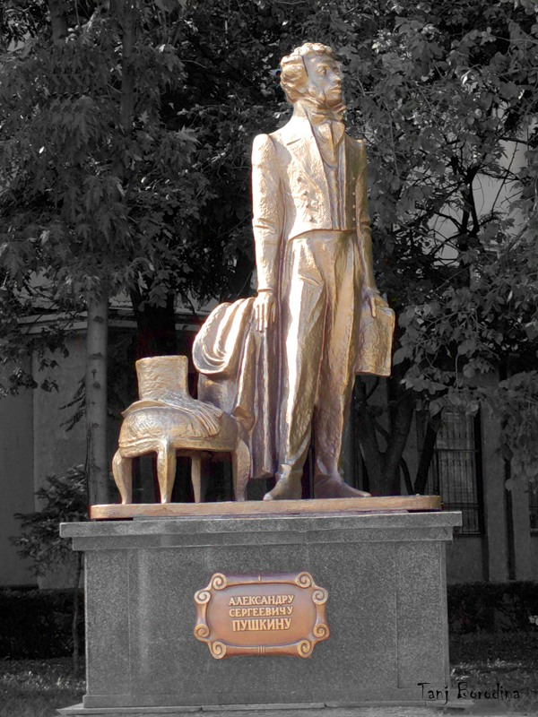
Памятник
Александру Сергеевичу Пушкину
Памятник А.С.Пушкину установлен в 1999г. к 200-летию со дня рождения поэта. Скульптура отлита из металла и стоит на невысоком, отделанном под гранит, постаменте.

Slide 35
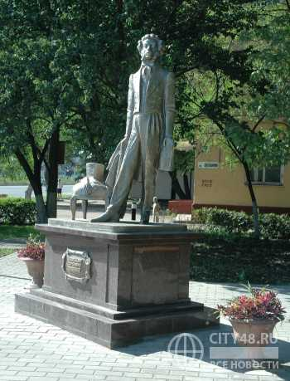
Постамент памятника Пушкину имеет форму прямоугольного параллелепипеда с размерами 150 см, 77 см и 100см. Какую площадь занимает постамент? (Ответ выразите в квадратных метрах )

Slide 36
Петровский спуск имеет 117 ступенек. Ширина ступеньки 35 см, высота 20 см. Определите длину подъема на Соборную площадь.

Slide 37
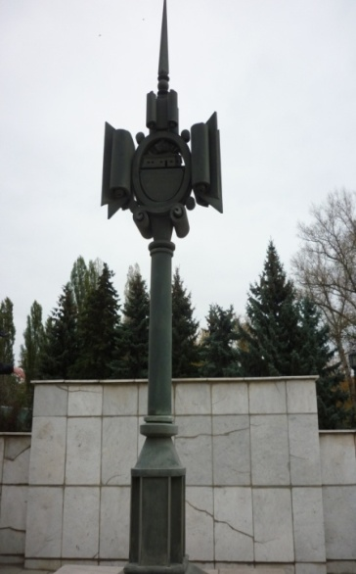
Сколько упаковок плитки размером 30*60 см потребуется для реконструкции памятника на месте конторы Липецких железных заводов, чтобы заменить керамические плиты размером 200*300мм, если в 1 коробке 12 плиток ?

Slide 38
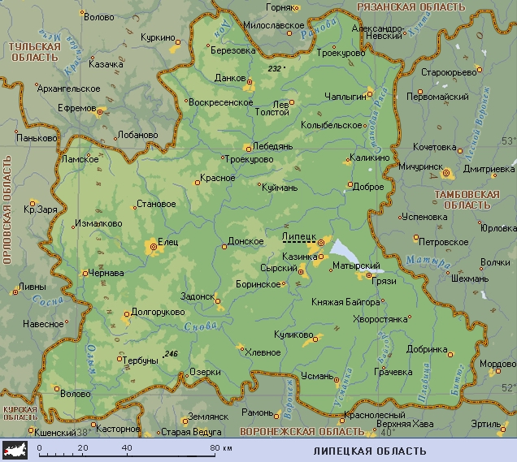

Slide 39
Используя карту найдите расстояние от Лебедяни до Липецка.
Сколько бензина потребуется на поездку от Лебедяни до Липецка, если на 200км расходуется 24 литра?

Slide 40
В Липецкой области ежегодно образуется более 5 млн. тонн отходов производства и потребления. В период с 2015 по 2021 г. на предприятиях Липецкой области было образовано токсических отходов:
Год | 2015 | 2016 | 2017 | 2018 | 2019 | 2020 | 2021
Отходы, тыс. тонн | 4500 | 4380 | 4297 | 4268 | 5049 | 5407 | 5740
Постройте столбчатую диаграмму образования токсических отходов за этот промежуток времени

Slide 41
Спасибо
за внимание!

